Slide 1
서포트 벡터 머신

Slide 2
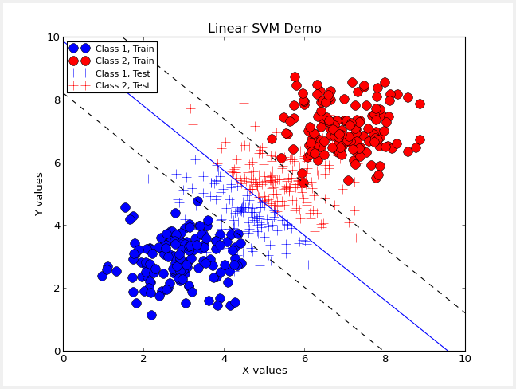
서포트 벡터 머신 - SVM(Support Vector Machine)
- 지도 학습 모델로서 데이터가 2개의 그룹으로 분류될 때 사용
- SVM은 벡터 공간에서 학습 데이터가 속한 2개의 그룹을 분류하는 선형 분리자를 찾는 기하학적 모델
- 여기서 차원을 결정하는 요인은 데이터가 가지고 있는 특성(feature)의 수
* 지도 학습(Supervised Learning)
- Training Data 로부터 하나의 함수를 유추해내기 위한 Learning Machine 의 한 방법
- 훈련 데이터는 일반적으로 입력 객체에 대한 속성을 벡터 형태로 포함하고 있으며 각각의 벡터에 대해 원하는 결과가 무엇인지 표시
- 지도 학습기(Supervised Learner)가 하는 작업은 훈련 데이터로부터 주어진 데이터에 대해 예측하고자 하는 값을 올바로 추측해내는 것

Slide 3
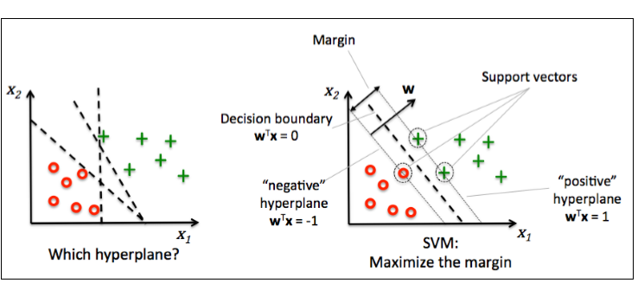
SVM의 핵심 개념
- SVM은 두 그룹을 구별하는 직선식을 찾되, 직선식을 사이에 두고 가능하면 두 그룹에 멀리 떨어져 있도록 하는 직선식을 구하는 것
- 왜냐하면 두 그룹이 멀리 떨어질수록 나중에 입력된 데이터를 판별하는데 더 높은 신뢰도로 예측할 수 있기 때문

Slide 4
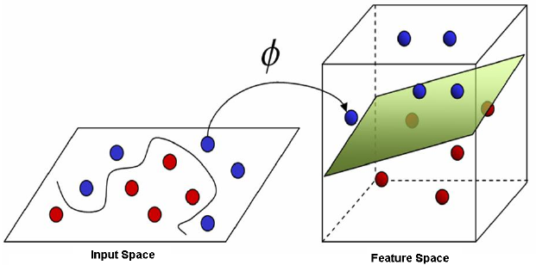
커널(kernal)
- SVM은 기본적으로 선형 경계식으로 분류하는 방법으로 데이터의 분포 형태가 선형으로 분리하기 어려울 때 커널을 통해 분류
- 커널은 선형 분류가 어려운 분포를 선형 분류가 가능한 한 차원이 증가된 공간으로 변환
- 선형 분류가 불가능한 현재 공간의 분포를 변환함수를 통해 선형 분류가 가능하게 분포되는 공간으로 변환

